Slide 1

五子棋实验目的
汇报人：尹晨铭
2023-12-24

Slide 2


实验目的
实验原理
实验平台
实验内容
实验结论
反思、总结与展望
参考资料
目录

Slide 3

01
实验目的

Slide 4
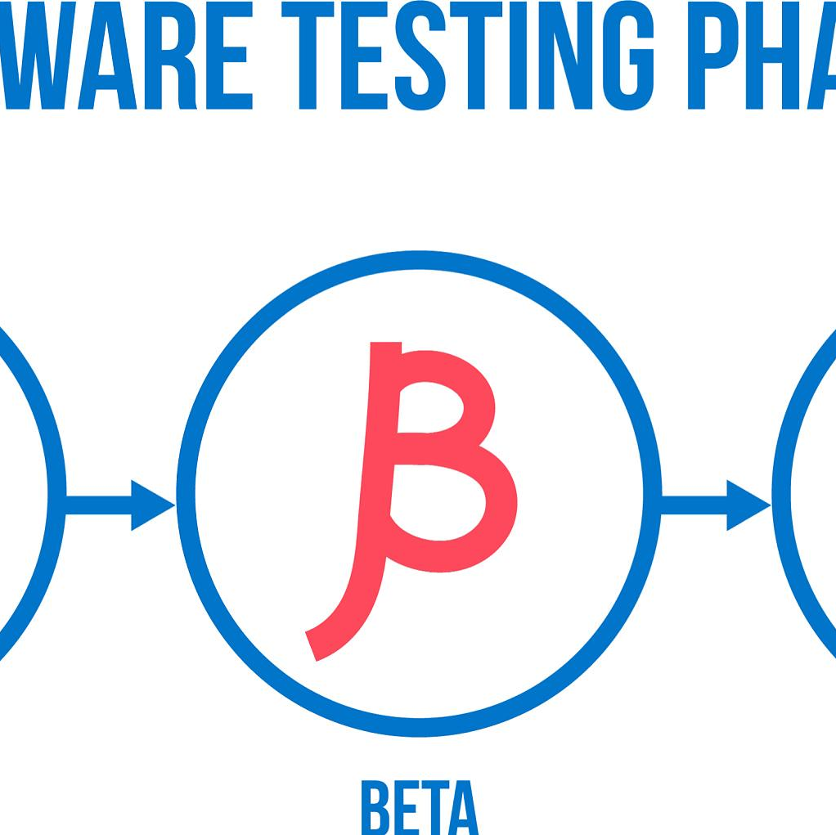
实验目的
学习C/C++的基本语法与C/C++中图形库的使用方法，初步学习博弈树、$alpha-beta$剪枝、启发式算法的知识。
掌握C/C++的基本语法，学会使用C/C++的图形库，初步了解博弈树、$alpha-beta$剪枝、启发式算法的基本原理和使用方法。
学会使用C/C++的图形库，绘制基本的图形和图像，掌握博弈树、$alpha-beta$剪枝、启发式算法在解决实际问题中的应用。

Slide 5
02
实验原理

Slide 6
实验原理
利用C/C++实现棋盘存储，用于记录五子棋的落子。
通过C++的STL实现数据的存储与交互传递。
通过C++实现博弈树的基本算法与AB剪枝和启发式算法。
01
02
03
通过Qt 6.3.1实现图形界面的可视化，制作GUI。
利用C++记录日志，制作简易的日志记录库。
04
05

Slide 7
03
实验平台

Slide 8
实验平台
系统
语言
可视化框架
Windows 11
C/C++
Qt 6.3.1

Slide 9
04
实验内容

Slide 10
实验内容
本次五子棋实验分为八个模块，包括ai、board、negamax、evaluatePoint、static、comparer、config、logging。
01
board模块提供属性map与接口put用于落子、remove用于移除特定棋子、generator使用启发式算法获得std::list<Place>用于提供下一次落子位置集合、evaluate评估局面分数、isWin判断是否胜利。
02
evaluatePoint模块提供scorePoint接口用于评估某一位置某个角色(Human/Computer)的总体估分。
03

Slide 11
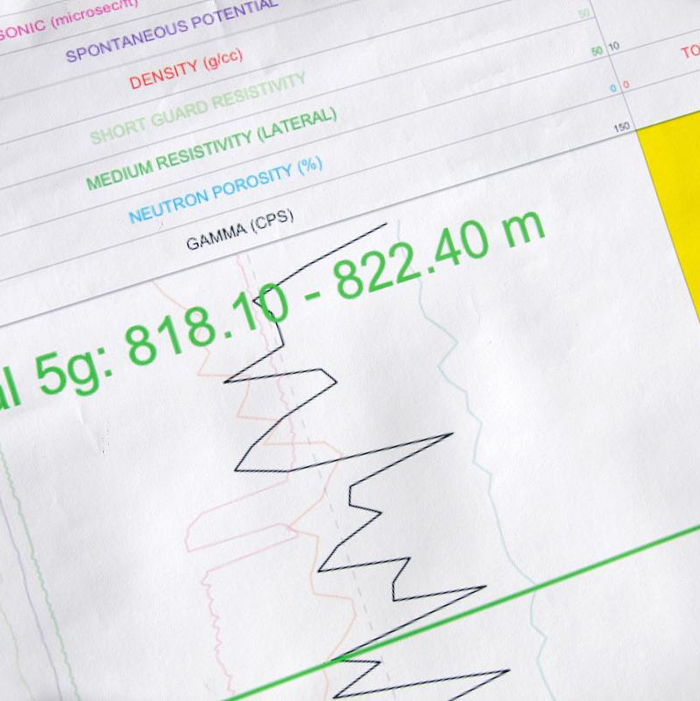
实验内容
1
negamax模块提供了deepenAll函数作为接口，用于封装Min-Max搜索与 $alpha-beta$ 剪枝。
2
comparer模块为negamax模块提供比较函数以实现浮点数"等于""远大于""远小于"的判断。
3
static模块定义了基本的声明，如枚举类Score、Role，结构体Place、Leaf。

Slide 12
实验内容
config模块定义了基本常量，如搜索深度、超时时间等。
logging模块实现了一个简单的日志记录系统，通过Logger类实现了最基本的日志分类、分级记录等功能。
输入
标题
02
01
03
main模块最早用于调试提供了一个命令行版本的main.cpp，可以输入begin、go与print指令与ai模块交互。
ai模块提供了一个基本的接口类Computer封装了board与negamax的操作，拥有接口setHum、setComputer、isWin用于快捷落子。
04

Slide 13
05
实验结论

Slide 14

实验结论
利用Max-Min博弈树与AB剪枝等算法成功实现了五子棋AI的设计与使用。
利用Qt 6实现了棋盘与棋子的可视化。

Slide 15
06
反思、总结与展望

Slide 16
反思、总结与展望
目前测试AI时发现会存在“跨一格拦截”的情况，疑似估值函数有问题，后续将对此进行优化，再之后将会利用卷积神经网络优化估值函数。
之后将会进一步优化日志记录类，接入Qt的debug与log模式，更好地与Qt适配；
目前搜索仍在UI线程中，会出现长时间卡顿的情况，虽然在启发式算法的优化下已经大量减小了搜索范围，但仍会阻塞UI线程，后续将引入多线程机制，将运算与UI线程剥离。

Slide 17
07
参考资料

Slide 18
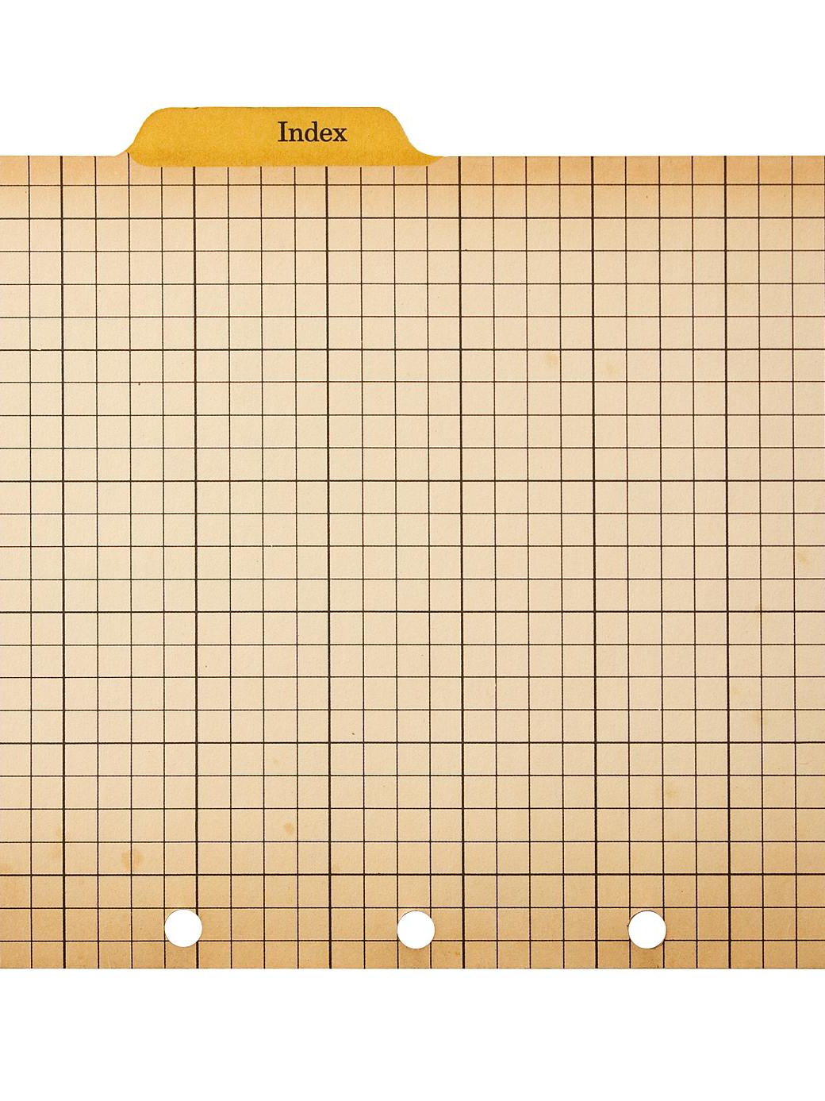
参考资料
五子棋AI教程(一：前言 - 《五子棋AI教程 第二版》 - 书栈网 · BookStack)
王维波. 栗宝鹃. 侯春望. Qt 6 C++开发指南[M].北京:人民邮电出版社,2023.

Slide 19

感谢观看
THANKS

